Slide 1

LOGO
25 策略模式
软件学院

Slide 2
25 策略模式
25.1
模式动机与定义
目录
CONTENTS
25.2
模式结构与分析
25.3
模式实例与解析
25.4
模式效果与应用
25.5
模式扩展

Slide 3
策略模式（Strategy Pattern）用于算法的自由切换和扩展，是一种使用较为广泛的行为型模式。策略模式对应于解决某一问题的一个算法族，允许用户从该算法族中任选一个算法解决某一问题，同时可以方便地更换算法或者增加新的算法。它将每一个算法封装在一个称为具体策略的类中，同时为其提供统一的抽象策略类，而使用这些算法完成某一业务功能的类称为环境类。
策略模式实现了算法定义和算法使用的分离，它通过继承和多态的机制实现对算法族的使用和管理，是一种简单易用的对象行为型模式。

Slide 4
策略模式重要等级：★★★★☆
策略模式难度等级：★★☆☆☆
本章难点：
1、理解策略模式中环境类的作用；
2、理解策略模式中抽象策略类的作用。

Slide 5
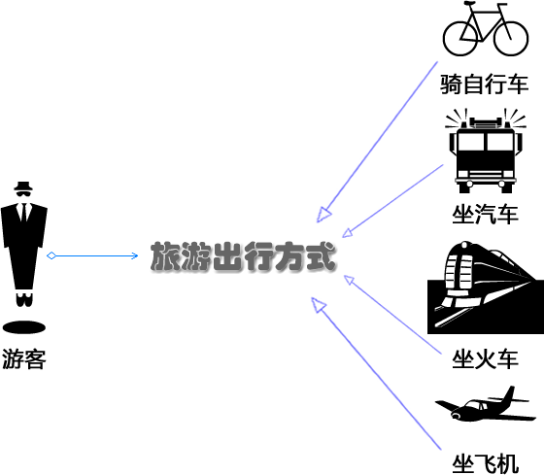
25.1 模式动机与定义
模式动机
  旅游出行方式示意图

Slide 6
25.1 模式动机与定义
模式动机
  实现某个目标的途径不止一条，可根据实际情况选择一条合适的途径
  软件开发：
    多种算法，例如排序、查找、打折等
    使用硬编码(Hard Coding)实现将导致系统违背开闭原则，扩展性差，且维护困难
    可以定义一些独立的类来封装不同的算法，每一个类封装一种具体的算法 → 策略类 → 策略模式

Slide 7
25.1 模式动机与定义
模式定义
  策略模式(Strategy Pattern)：定义一系列算法，将每一个算法封装起来，并让它们可以相互替换。
  策略模式让算法独立于使用它的客户而变化
  又称为政策(Policy)模式
  每一个封装算法的类称之为策略(Strategy)类
  策略模式提供了一种可插入式(Pluggable)算法的实现方案
  策略模式是一种对象行为型模式

Slide 8
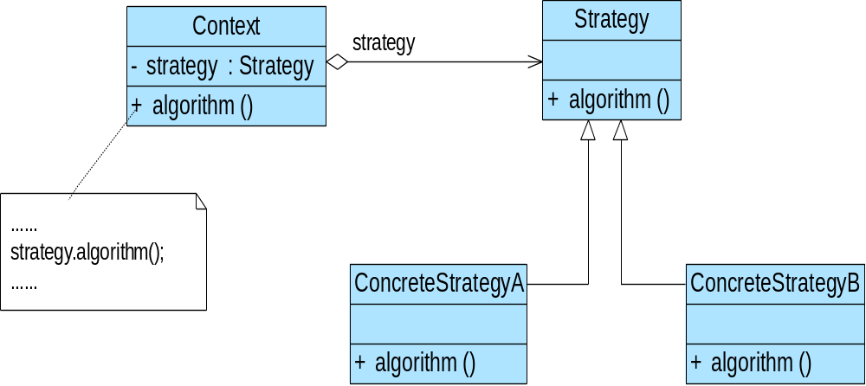
25.2 模式结构与分析
模式结构
抽象策略类
环境类
具体策略类

Slide 9
25.2 模式结构与分析
模式分析-典型的抽象策略类示例代码：
public abstract class Strategy { public abstract void algorithm( ); //声明抽象算法 }
模式分析-典型的具体策略类示例代码：
public class ConcreteStrategyA extends Strategy { //算法的具体实现 public void algorithm( ) { //算法A } }

Slide 10
25.2 模式结构与分析
模式分析-典型的环境类示例代码：
public class Context { private Strategy strategy; //维持一个对抽象策略类的引用 //注入策略对象 public void setStrategy(Strategy strategy) { this.strategy= strategy; } //调用策略类中的算法 public void algorithm( ) { strategy.algorithm( ); } }

Slide 11
25.2 模式结构与分析
模式分析-典型的客户类示例代码：
…… Context context = new Context( ); Strategy strategy; strategy = new ConcreteStrategyA( ); //可在运行时指定类型，通过配置文件和反射机制实现 context.setStrategy(strategy); context.algorithm( ); ……

Slide 12
25.3 模式实例与解析
模式实例1
  排序策略：实例说明
    某系统提供了一个用于对数组数据进行操作的类，该类封装了对数组的常见操作，如查找数组元素、对数组元素进行排序等。现以排序操作为例，使用策略模式设计该数组操作类，使得客户端可以动态地更换排序算法，可以根据需要选择冒泡排序或选择排序或插入排序，也能够灵活地增加新的排序算法。

Slide 13
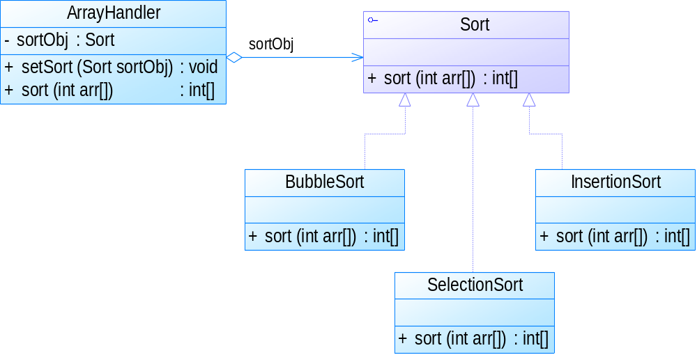
25.3 模式实例与解析

Slide 14

25.3 模式实例与解析
模式实例1
  排序策略：参考代码
    DesignPatterns之strategy包
演示……

Slide 15
25.3 模式实例与解析
模式实例2-影院售票系统：实例说明
  某软件公司为某电影院开发了一套影院售票系统，在该系统中需要为不同类型的用户提供不同的电影票打折方式，具体如下：
  (1) 学生凭学生证可享受票价8折优惠。
  (2) 年龄在10周岁及以下的儿童可享受每张票减免10元的优惠（原始票价需大于等于20元）。
  (3) 影院VIP用户除享受票价半价优惠外还可进行积分，积分累计到一定额度可换取电影院赠送的奖品。
  该系统在将来可能还要根据需要引入新的打折方式。

Slide 16
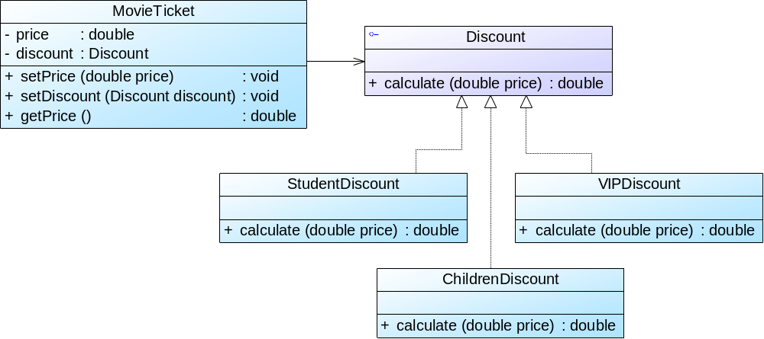
25.3 模式实例与解析

Slide 17
25.3 模式实例与解析
模式实例2
  影院售票系统：参考代码
    DesignPatterns之strategy 2包
演示……

Slide 18
25.4 模式效果与应用
策略模式优点：
  提供了对开闭原则的完美支持，用户可以在不修改原有系统的基础上选择算法或行为，也可以灵活地增加新的算法或行为
  提供了管理相关的算法族的办法
  提供了一种可以替换继承关系的办法
  可以避免多重条件选择语句
  提供了一种算法的复用机制，不同的环境类可以方便地复用策略类

Slide 19
25.4 模式效果与应用
策略模式缺点：
  客户端必须知道所有的策略类，并自行决定使用哪一个策略类
  将造成系统产生很多具体策略类
  无法同时在客户端使用多个策略类

Slide 20
25.4 模式效果与应用
在以下情况下可以使用策略模式：
  一个系统需要动态地在几种算法中选择一种
  避免使用难以维护的多重条件选择语句
  不希望客户端知道复杂的、与算法相关的数据结构，提高算法的保密性与安全性

Slide 21
25.4 模式效果与应用
模式应用：
策略模式实用性强、扩展性好，在软件开发中得以广泛应用，只要某一问题涉及多种解决方案时都可以使用策略模式。
（1）Java SE的容器布局管理。

Slide 22
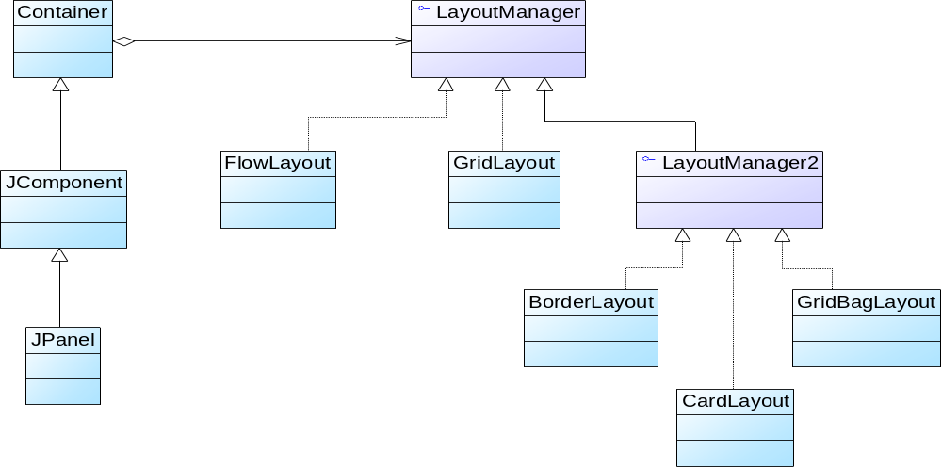
25.4 模式效果与应用
模式应用：
策略模式实用性强、扩展性好，在软件开发中得以广泛应用，只要某一问题涉及多种解决方案时都可以使用策略模式。
（1）Java SE的容器布局管理。

Slide 23
25.4 模式效果与应用
模式应用：
（2）作为一个经典的设计模式，除了基于Java的系统外，在使用其他面向对象技术开发的软件中，策略模式也得到了广泛的应用。例如在微软公司提供的演示项目PetShop4.0中就使用策略模式来处理同步订单和异步订单的问题。使用时，其BLL子项目的Order类里通过反射机制从配置文件中读取策略的配置信息，决定使用同步或者异步处理方式。而通过修改配置文件即可更改订单处理方式，提高了系统的灵活性。。

Slide 24
25.5 模式扩展
区分策略模式和状态模式
特性 | 策略模式 | 状态模式
​意图​ | 封装可互换的算法，让客户端选择 | 让对象随内部状态改变而改变行为
​客户端角色​ | ​主动选择并设置策略 | ​被动调用方法，不了解具体状态
​状态/策略关系​ | 策略之间独立，无关联 | 状态之间有关联，知道下一个状态
​转换控制​ | 由客户端控制 | 由上下文或状态对象自身控制（自动）
​主要目的​ | 灵活性、避免使用条件语句选择算法 | 简化复杂的条件逻辑，管理状态流转
​类比​ | ​选择出行工具 | 人类心情转换

Slide 25


